Slide 1

Clavados

Slide 2
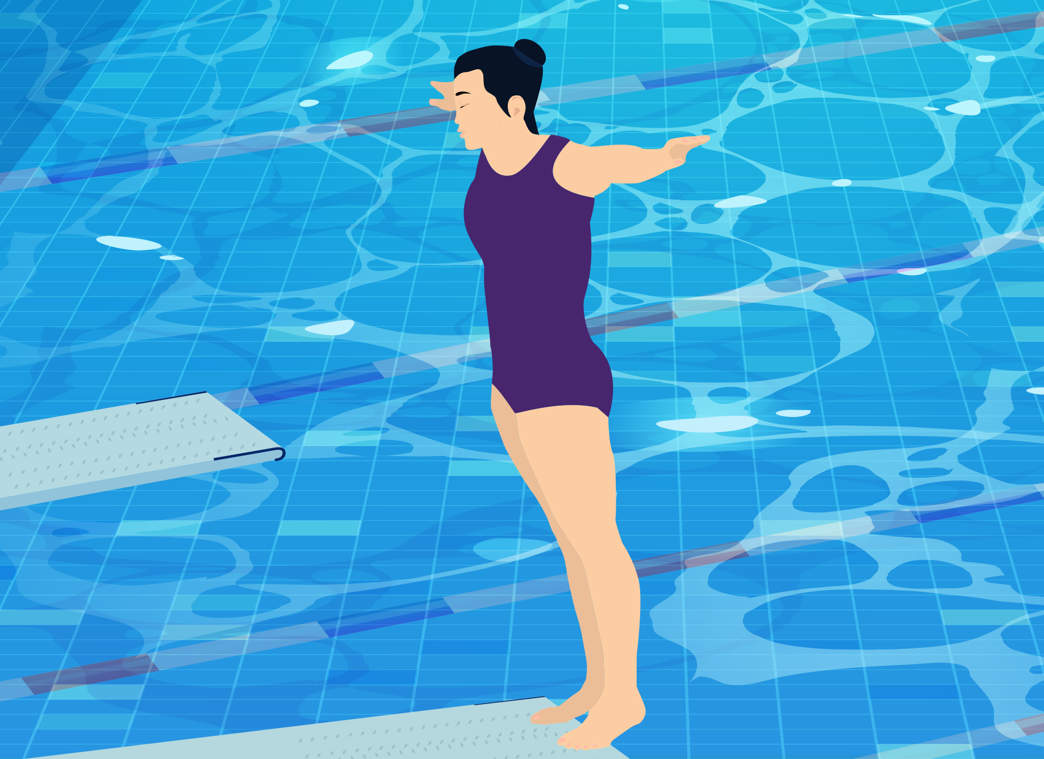
Revisemos el video “Clavados”
*Imagen referencial de la situación
Notes:
*Observación para el docente → en este momento se debe revisar el video de la situación (se puede descargar directamente desde la página de la situación).

Slide 3
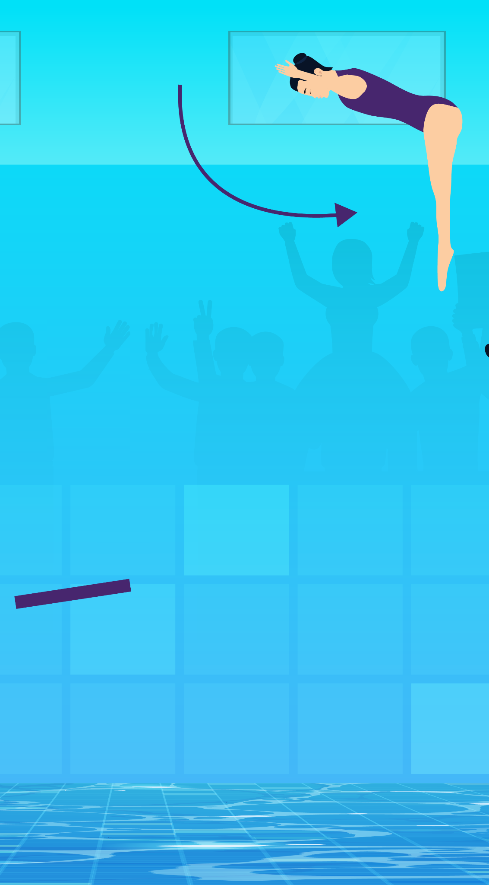
Clavados
¿Conocían este deporte? ¿Han visto la competencia de clavados de los Juegos Olímpicos?
¿Cómo es la trayectoria que siguen los clavadistas en sus saltos?

Slide 4
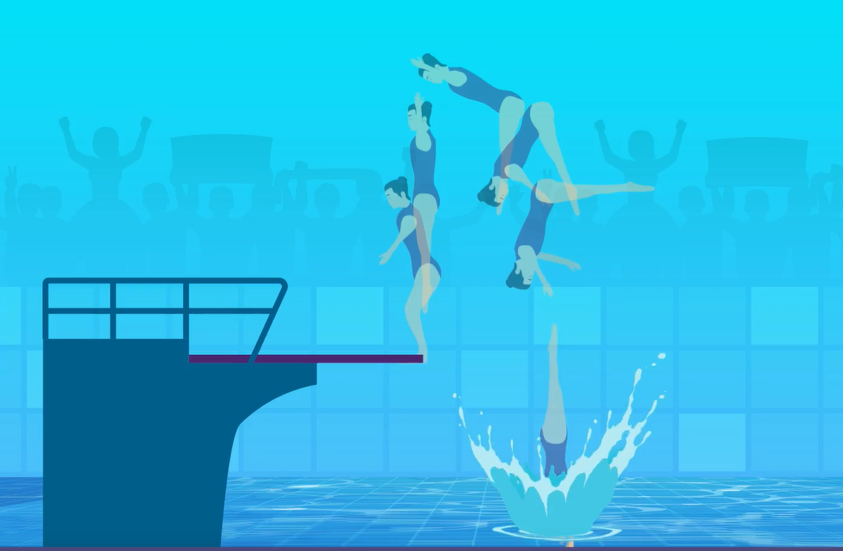
Clavados
Para identificar la trayectoria es de un clavadista es necesario fijar la atención en un punto de su cuerpo.
En esta imagen, ¿Cómo sería la trayectoria de un punto que esté en el tobillo de la clavadista?
Notes:
Comente a sus estudiantes que, dado que el cuerpo del clavadista no es puntual, resulta difícil identificar su trayectoria durante el salto. Por lo tanto, es recomendable elegir un punto del cuerpo del clavadista que facilite el reconocimiento de la trayectoria.

Slide 5
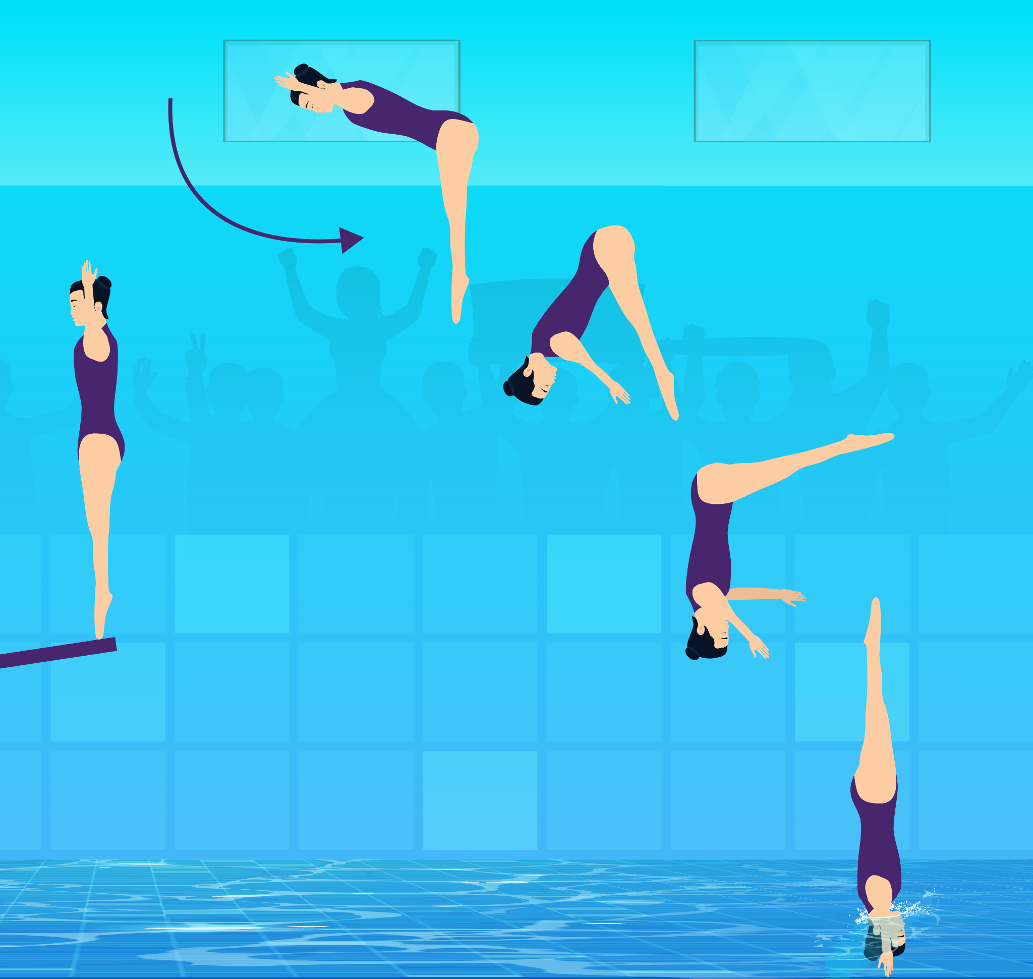
Clavados
¿En qué punto del cuerpo de los clavadistas podemos fijarnos para que el movimiento sea lo más parecido a una parábola?
Notes:
Haga notar a sus estudiantes que:
Los clavadistas realizan giros y piruetas en el aire, por lo que si nos fijamos únicamente en los pies o en la cabeza del clavadista, es posible que no describan una trayectoria parabólica. El punto del cuerpo de los clavadistas, cuya trayectoria se asemeja más a una parábola, es el centro de masa. Este punto está cerca del ombligo.

Slide 6
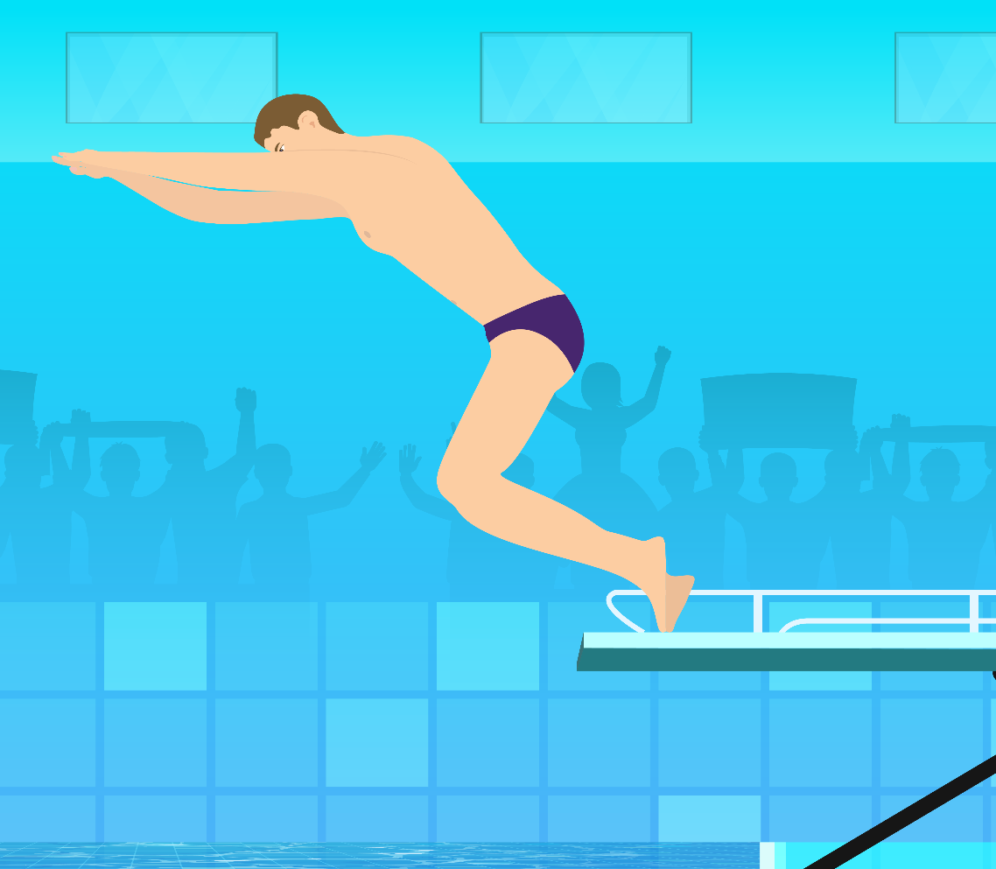
Clavados
En la pregunta final del video, ¿qué es lo que se quiere determinar?
Notes:
Asegúrese de que sus estudiantes reconozcan que el video invita a pensar en maneras de determinar la altura máxima que alcanza un clavadista y el momento en que eso ocurre.
Anime a sus estudiantes a plantear diversas alternativas para determinar la altura máxima y el momento en que ocurre durante los clavados. Puede destacar que una opción es buscar una expresión matemática que relacione la altura del clavadista con el tiempo, y luego analizarla para determinar el instante exacto en que se alcanza la altura máxima y el valor de dicha altura.

Slide 7
Clavados
En la pregunta final del video, ¿qué es lo que se quiere determinar?
¿Cómo piensan que se relaciona la altura del clavadista con el tiempo transcurrido?
¿Si graficamos la altura del clavadista versus el tiempo que ha transcurrido desde el salto, que curva creen que se obtendría? ¿Por qué?
Notes:
Asegúrese de que sus estudiantes reconozcan que el video invita a pensar en maneras de determinar la altura máxima que alcanza un clavadista y el momento en que eso ocurre.
Anime a sus estudiantes a plantear diversas alternativas para determinar la altura máxima y el momento en que ocurre durante los clavados. Puede destacar que una opción es buscar una expresión matemática que relacione la altura del clavadista con el tiempo, y luego analizarla para determinar el instante exacto en que se alcanza la altura máxima y el valor de dicha altura.

Slide 8
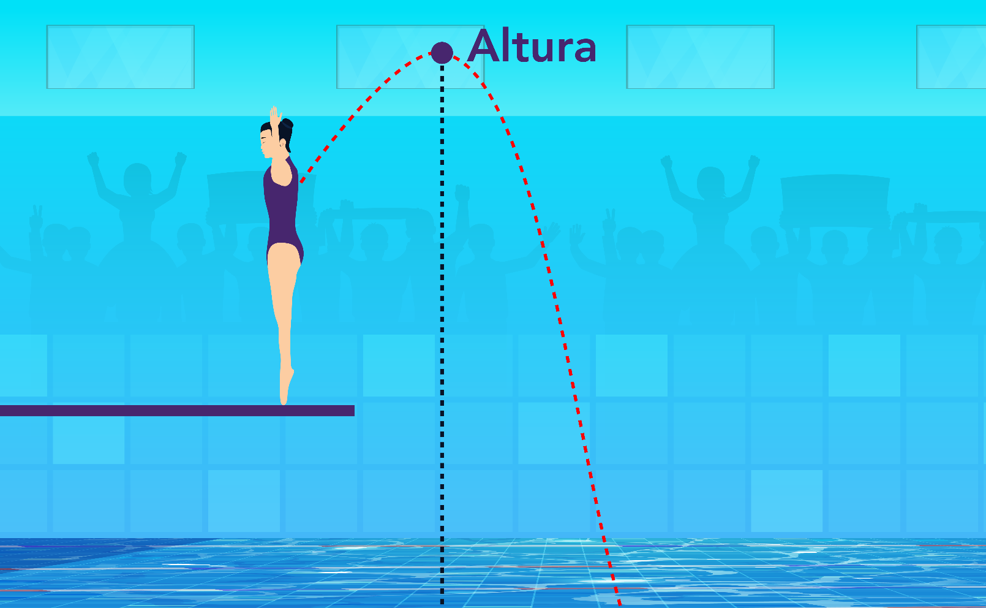

Presentación del problema
¿Cómo determinar el instante exacto en que se alcanza la altura máxima y el valor de dicha altura?
En lo que sigue, trabajaremos en encontrar un modelo cuadrático que describa la altura en función del tiempo, que nos ayudará a responder esta pregunta.
$$h\left(t\right)=at^{2}+bt+c$$
Notes:
Usualmente, para encontrar un modelo matemático se toman datos y prueban diferentes modelos algebraicos, como lineal, afín, cuadrático, que se ajusten a esos datos.
Como se pudo observar en el video, la trayectoria de los clavadistas es parabólica, lo que nos lleva a suponer que la relación entre altura y tiempo también sigue una forma parabólica. Esto nos lleva a pensar que un modelo cuadrático podría describir adecuadamente esta relación.
Una vez que encontremos una expresión matemática que modele la relación entre altura y tiempo, es necesario evaluar si dicho modelo se aproxima bien a datos obtenidos empíricamente.

Slide 9
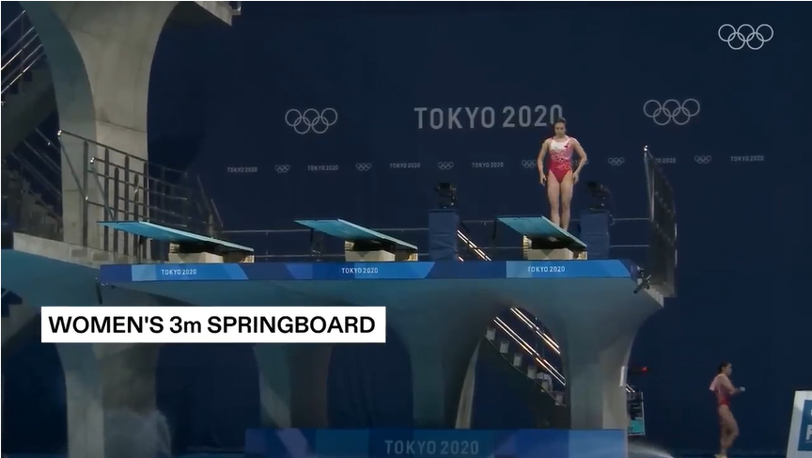
Clavados
Para poder desarrollar este modelo, trabajaremos con datos reales del salto de Shi Tingmao, ganadora olímpica en Tokyo 2020, en trampolín de 3 metros.
*Imagen referencial del video
Notes:
*Observación para el docente → en este momento se debe revisar el video de la situación (se puede descargar directamente desde la página de la situación).

Slide 10
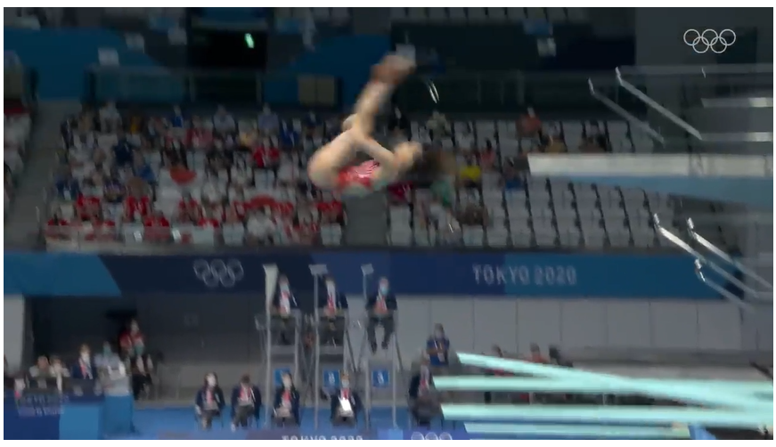
Clavados
Para poder desarrollar este modelo, trabajaremos con datos reales del salto de Shi Tingmao, ganadora olímpica en Tokyo 2020, en trampolín de 3 metros.
¿Cómo podemos identificar gráficamente la altura máxima alcanzada por la clavadista?
¿Desde dónde se mide esa altura
Notes:
*Observación para el docente → en este momento se debe revisar el video de la situación (se puede descargar directamente desde la página de la situación).

Slide 11
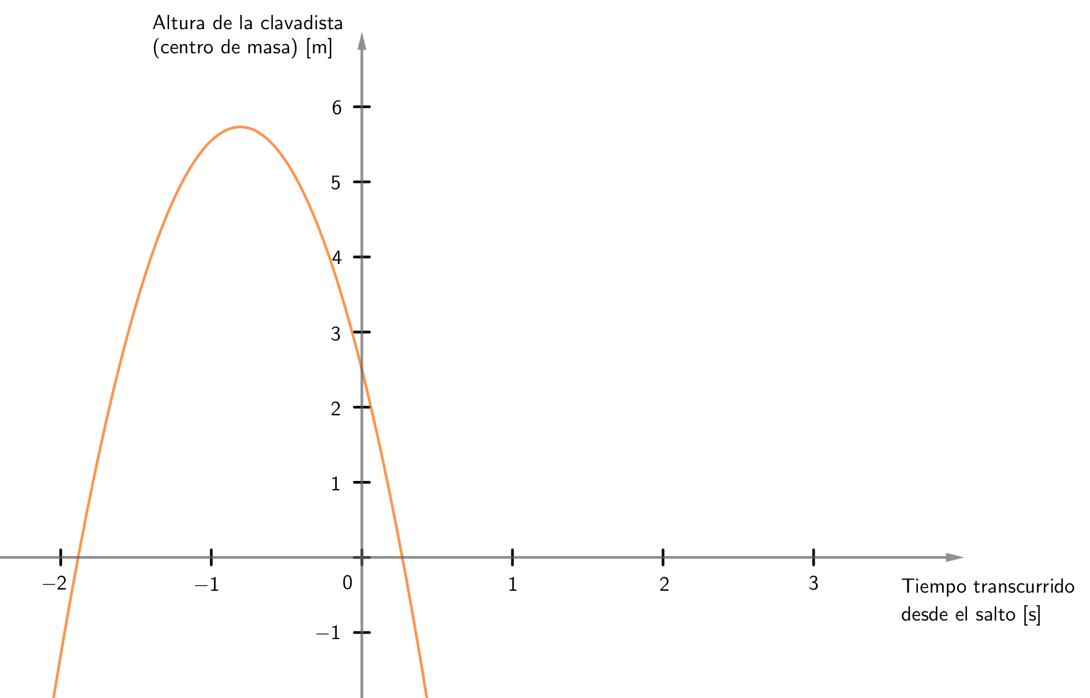
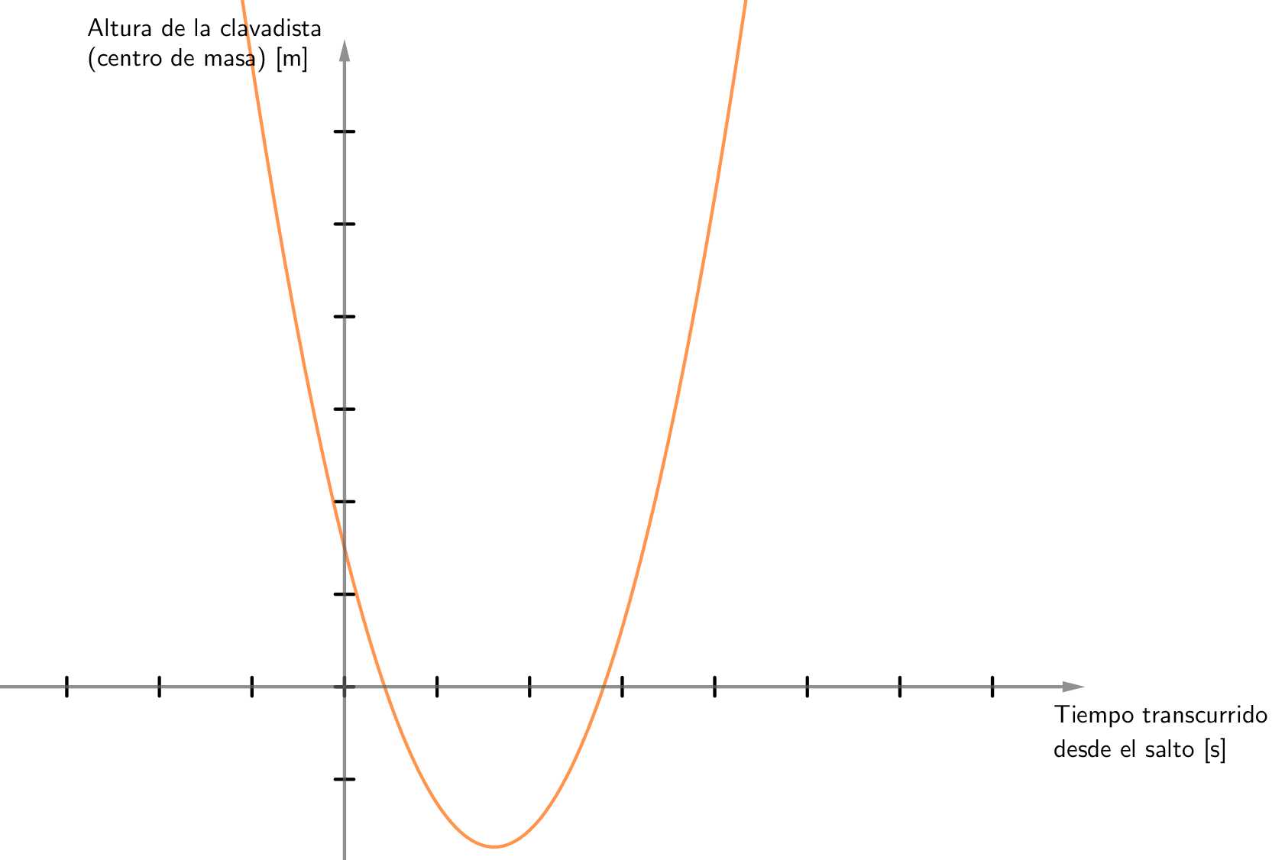
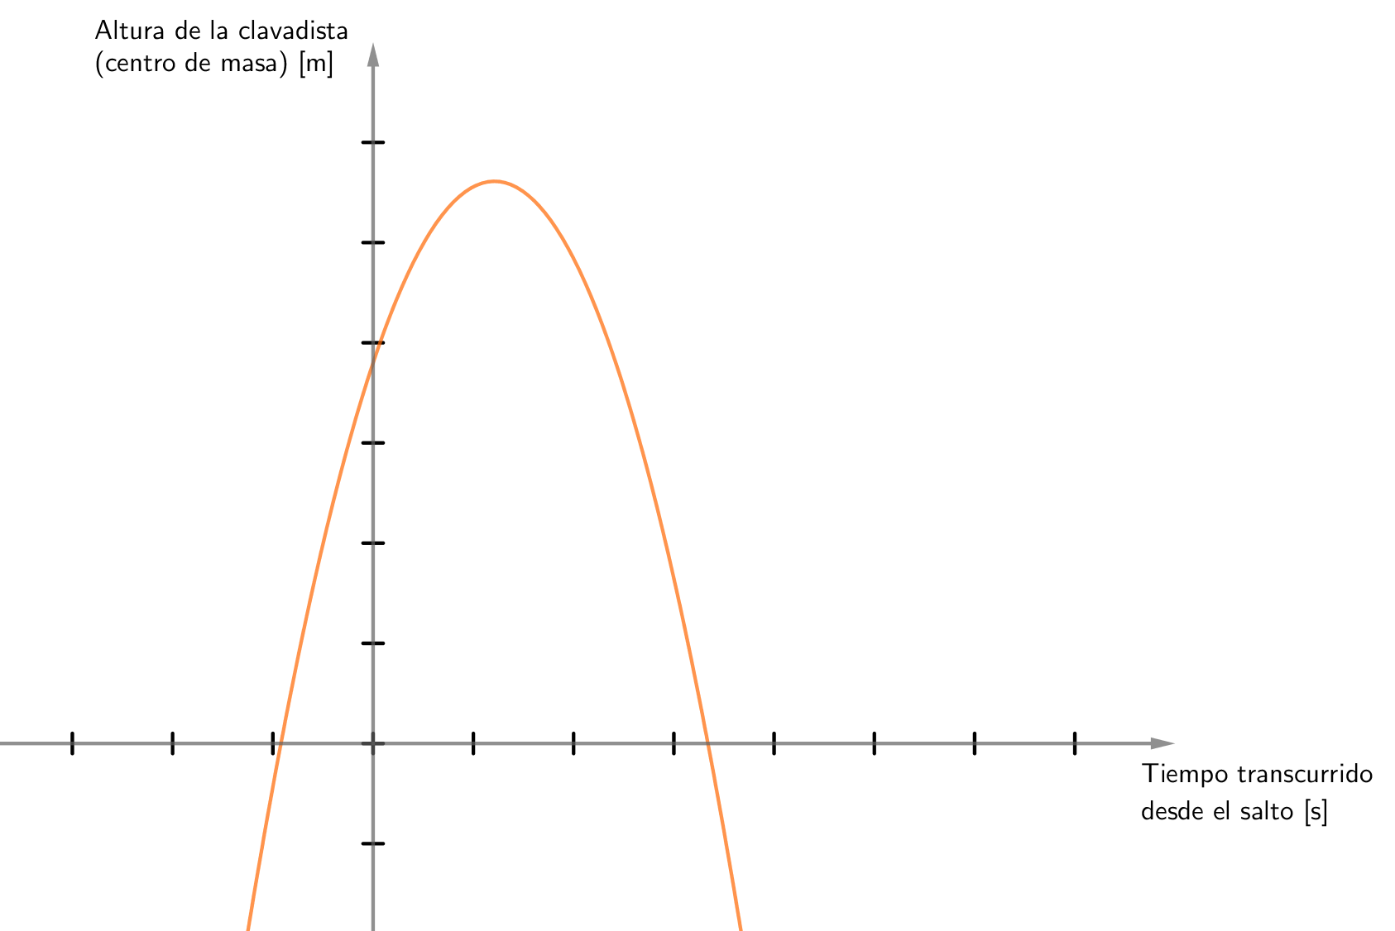
Actividad 1
De las gráficas que aparecen a continuación, ¿cuál elegirías para representar la relación entre altura y tiempo?
Opción 1
Opción 2
Opción 3
Notes:
En cuanto a la elección de los gráficos, es posible que más de algún estudiante piense que ninguno representa correctamente la situación, debido a que todos tienen tiempos negativos. Si esta confusión aparece, puede mencionar que las curvas se utilizan para modelar la situación real, y por tanto, en este caso, interesa estudiar cómo se comporta la altura del clavadista cuando el tiempo es positivo.
De espacio para que las y los estudiantes compartan con el resto del curso la justificación de porque eligieron un gráfico u otro. Guíe la discusión para concluir que:
En el primer gráfico, la altura máxima se alcanza en un tiempo negativo, lo que no tiene sentido en el contexto.
En el segundo gráfico, la altura del clavadista desciende hasta alcanzar un mínimo, de valor negativo, cuestión que no es coherente con la realidad.
El tercer gráfico, muestra que cuando el tiempo es positivo, la altura del clavadista aumenta hasta alcanzar un máximo y luego desciende hasta 0 m (cuando alcanza el agua), lo que es consistente con la realidad.

Slide 12
Actividad 1
Se recolectaron algunos datos del clavado realizado por Shi Tingmao en Tokio 2021:
La altura del trampolín es de 3 metros.
La clavadista mide 1,6 metros.
El salto tuvo una duración aproximada de 1,67 segundos.
A los 1,21 segundos la clavadista se encontraba a la misma altura que al inicio del salto.

Slide 13
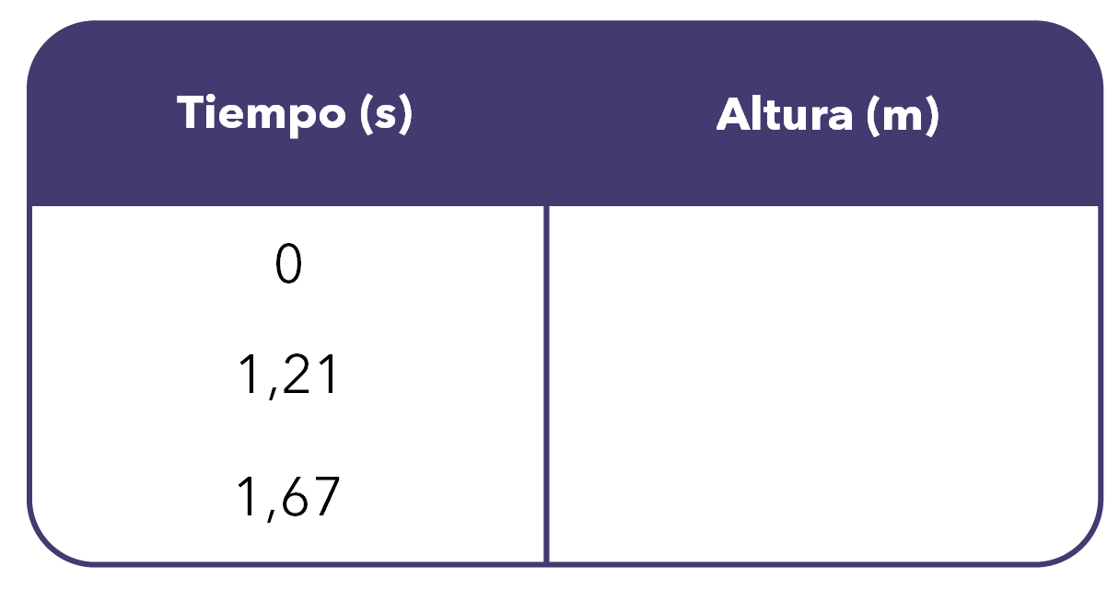
Actividad 1
Utiliza los datos proporcionados para completar la siguiente tabla:
Ubica, aproximadamente, los puntos de la tabla sobre el gráfico del ítem 1 que seleccionaste.

Slide 14
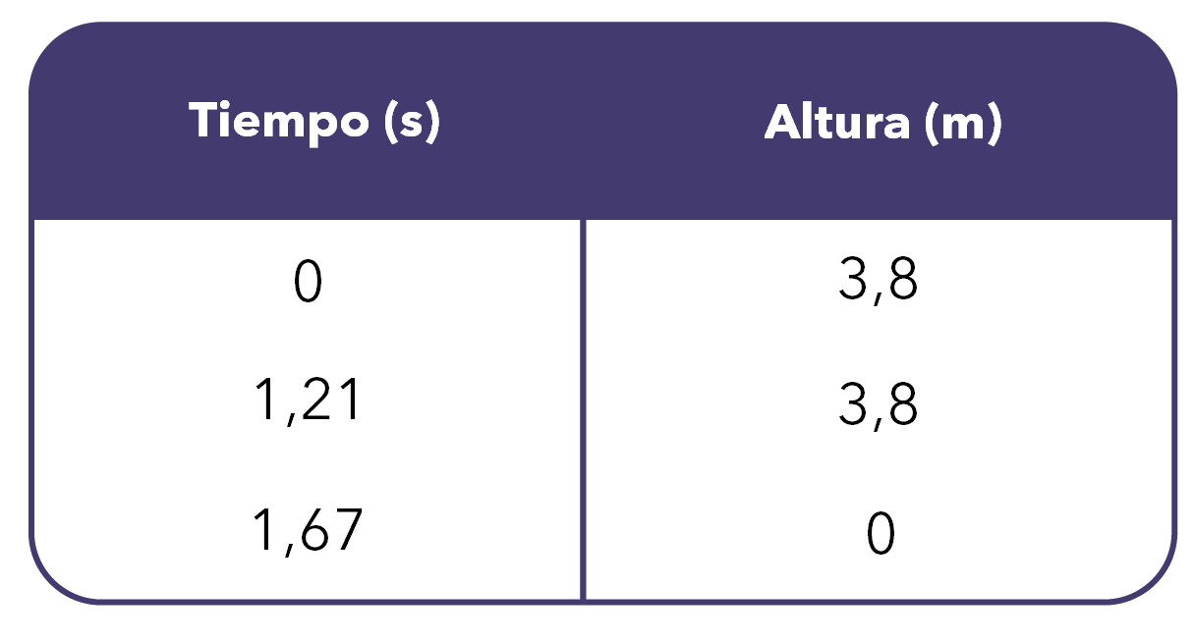
Actividad 1
En t = 0 el centro de masa está a una altura de 3,8 m, que corresponde a los 3 m del trampolín, más la mitad de la altura de la clavadista, 1,6/ 2 m.
La altura que la clavadista vuelve a tener en el tiempo t = 1,21 segundos es la misma que la altura anterior.
El tercer y último punto se obtiene al analizar que la duración total del salto es de 1,67 segundos, momento en el cual la clavadista entra en el agua. Al establecer la superficie del agua como referencia, se considera que la altura en este instante es de 0 m.

Slide 15

Reflexión
¿Cómo se puede determinar la expresión algebraica que modela el clavado utilizando los datos encontrados en la tabla?
$$h\left(t\right)=at^{2}+bt+c$$
Notes:
Se espera que algunos estudiantes, al observar los puntos ubicados sobre el gráfico de la función h(t) seleccionado en el ítem 1, propongan ideas como las siguientes:
Evaluar los valores de la tabla en la expresión h(t) = at² + bt + c y obtener 3 ecuaciones.
Al evaluar la expresión en el punto (0, 3,8), se obtiene que el valor de c es 3,8.
Utilizando las otras dos ecuaciones se puede formar un sistema de ecuaciones que, al ser resuelto, permitirá determinar los valores de a y b

Slide 16

Actividad 2
Determina la expresión algebraica que modela la altura del clavado de Shi Tingmao en función del tiempo utilizando los datos de la tabla.
$$h\left(t\right)=at^{2}+bt+c$$
Notes:
Solicite a los estudiantes que evalúen los puntos y planteen el sistema de ecuaciones correspondiente, donde las incógnitas sean a y b. Es importante que reconozcan que , al evaluar la función usando los datos de la tabla, se obtiene un sistema de ecuaciones para a y b. Destaque la importancia de evitar errores de aproximación, escribiendo todas las cifras decimales. Cuando concluyan, pídales que compartan su desarrollo en la pizarra.

Slide 17

Actividad 2
(Respuestas)
$$h\left(0\right)=3,8 \\ a⋅0^{2}+b⋅0+c=3,8 \\ c=3,8$$

Slide 18
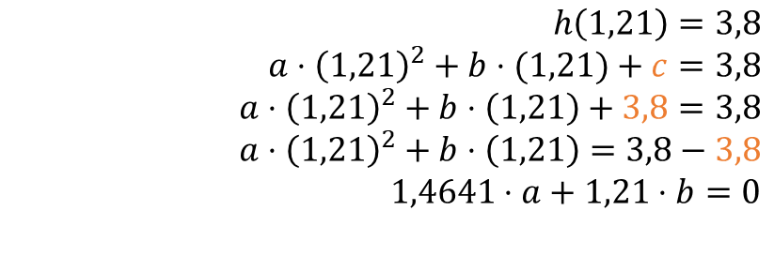
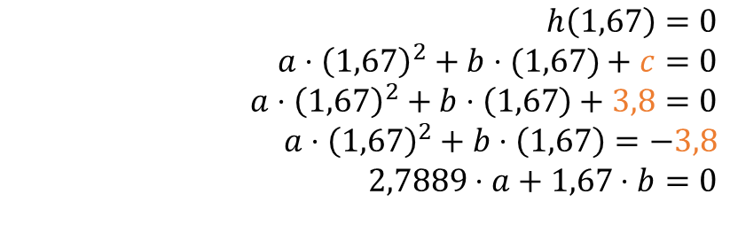
Actividad 2
(Respuestas)
$$h\left(1,21\right)=3,8 \\ a⋅{\left(1,21\right)}^{2}+b⋅(1,21)+c=3,8 \\ a⋅{\left(1,21\right)}^{2}+b⋅\left(1,21\right)+3,8=3,8 \\ a⋅{\left(1,21\right)}^{2}+b⋅\left(1,21\right)=3,8−3,8 \\ 1,4641⋅a+1,21⋅b=0$$
Ecuación 1
$$h\left(1,67\right)=0 \\ a⋅{\left(1,67\right)}^{2}+b⋅(1,67)+c=0 \\ a⋅{\left(1,67\right)}^{2}+b⋅\left(1,67\right)+3,8=0 \\ a⋅{\left(1,67\right)}^{2}+b⋅\left(1,67\right)=−3,8 \\ 2,7889⋅a+1,67⋅b=0$$
Ecuación 2

Slide 19

Actividad 2
(Respuestas)
De esta forma queda el sistema de ecuaciones:
$$1,4641⋅a+1,21⋅b=0$$
$$2,7889⋅a+1,67⋅b=0$$
Notes:
Plantee a sus estudiantes que el sistema de ecuaciones que permite encontrar los valores de a y b contiene valores decimales, lo que puede hacer que sea laborioso resolverlo mediante métodos algebraicos y que la aproximación de los valores podría resultar en pérdida de precisión en los resultados. Dependiendo de los recursos con que cuentan sus estudiantes y el tiempo de gestión, puede optar por las siguiente alternativas:
Entregar directamente la solución a=-4,95 y b=5,99.
Usar la Calculadora Gráfica de GeoGebra (https://www.geogebra.org/calculator) como una herramienta adicional. Se puede mostrar a las y los estudiantes cómo ingresar las ecuaciones y encontrar la solución del sistema de ecuaciones haciendo clic en el punto de intersección de las rectas, como se muestra en la siguiente imagen:

Slide 20

Actividad 2
(Respuestas)
Determina la expresión algebraica que modela la altura del clavado de Shi Tingmao en función del tiempo utilizando los datos de la tabla.
Resolviendo el sistema de ecuaciones, obtenemos que
$$h\left(t\right)=−4,95t^{2}+5,99t+3,8$$

Slide 21
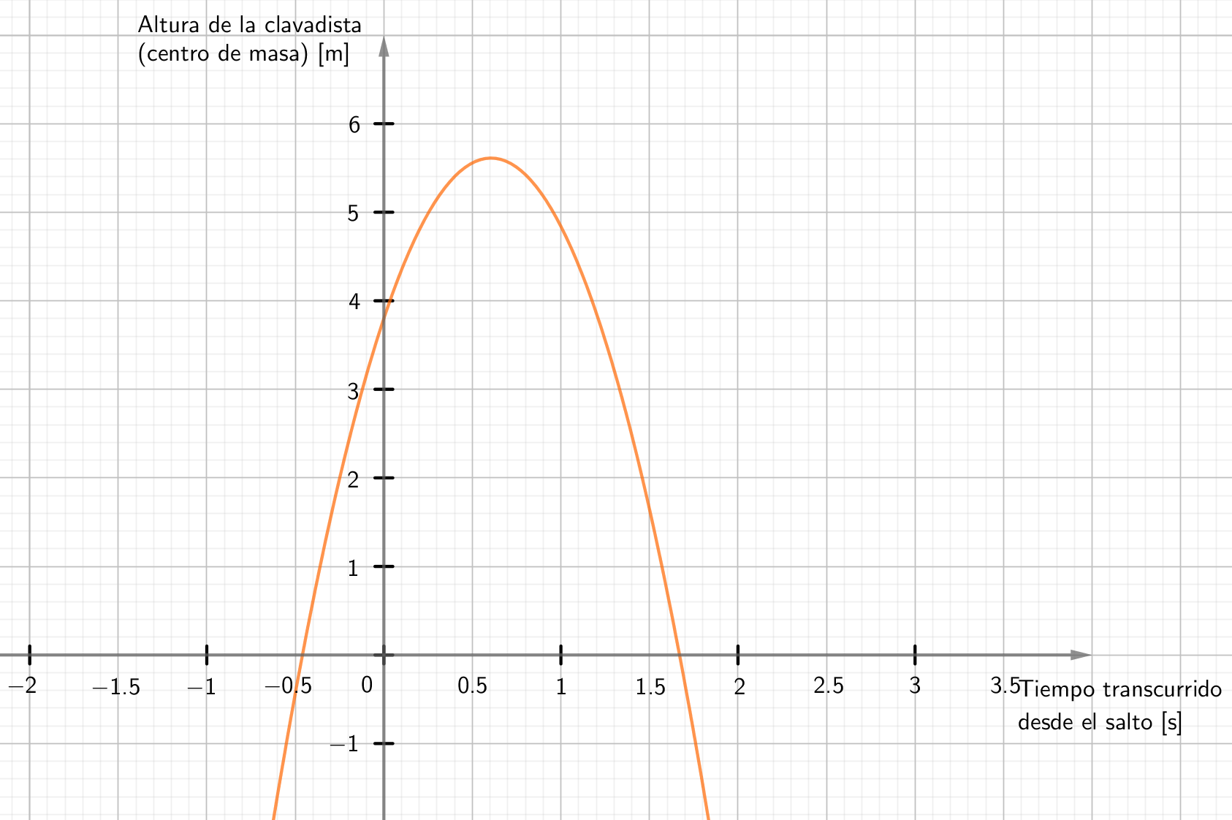
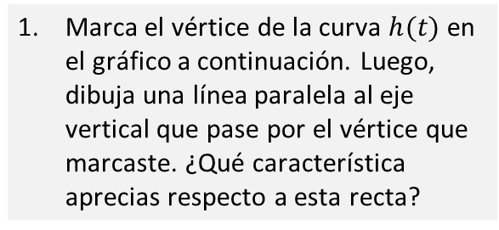
Actividad 3
Marca el vértice de la curva $h(t)$ en el gráfico a continuación. Luego, dibuja una línea paralela al eje vertical que pase por el vértice que marcaste. ¿Qué característica aprecias respecto a esta recta?

Slide 22
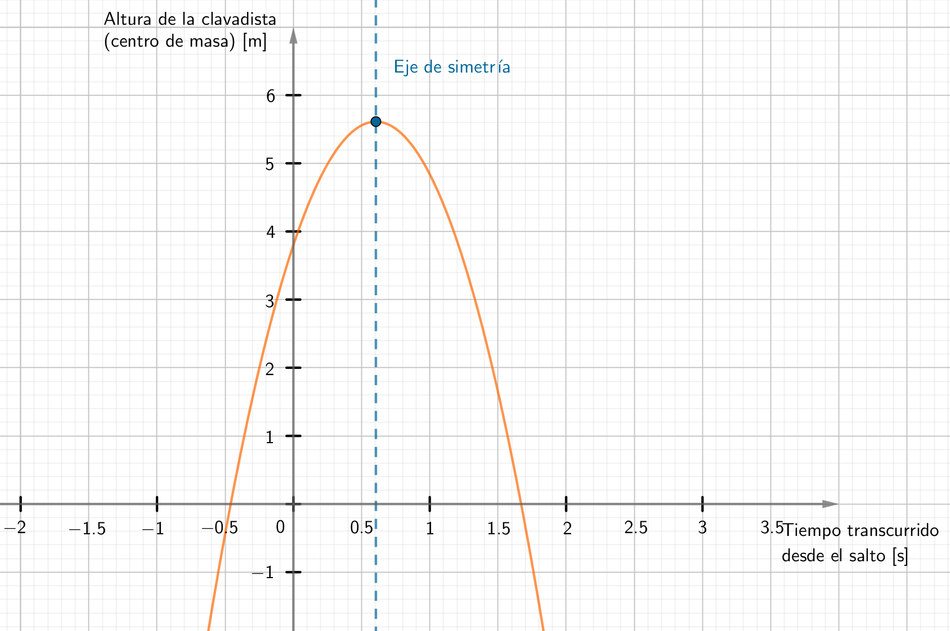
Actividad 3
(Respuesta)
Marca el vértice de la curva $h(t)$ en el gráfico a continuación. Luego, dibuja una línea paralela al eje vertical que pase por el vértice que marcaste. ¿Qué característica aprecias respecto a esta recta?

Slide 23
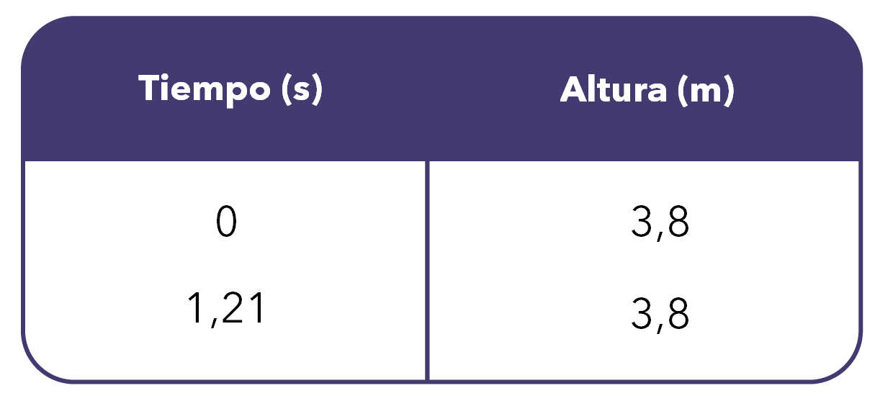
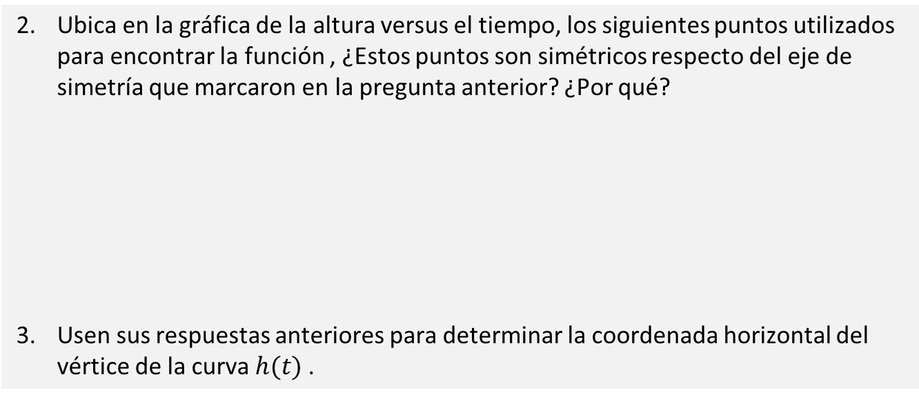
Actividad 3
Ubica en la gráfica de la altura versus el tiempo, los siguientes puntos utilizados para encontrar la función , ¿Estos puntos son simétricos respecto del eje de simetría que marcaron en la pregunta anterior? ¿Por qué?
Usen sus respuestas anteriores para determinar la coordenada horizontal del vértice de la curva $h(t)$ .

Slide 24
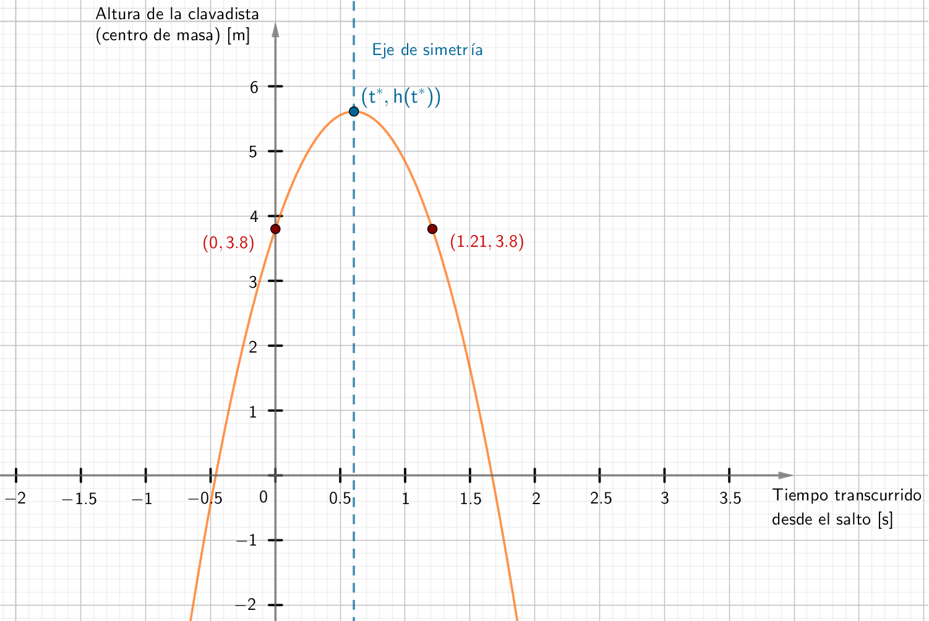
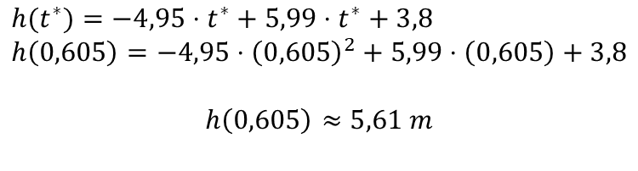

Actividad 3
(Respuesta)
Tiempo en que ocurre la altura máxima
$$t^{∗}=\frac{1,21}{2}=0,605 s$$
Valor de la altura máxima
$${h(t}^{∗})=−4,95⋅t^{∗}+5,99⋅t^{∗}+3,8 \\ h\left(0,605\right)=−4,95⋅{\left(0,605\right)}^{2}+5,99⋅\left(0,605\right)+3,8$$
$$h\left(0,605\right)≈5,61 m$$
Notes:
Luego, hágales notar que, en el gráfico de la función que modela la altura de la clavadista se pueden distinguir dos puntos simétricos: (0 , 3,8) y (1,21 , 3,8). En consecuencia, el vértice se encuentra a la mitad de estos puntos respecto al eje x.

Slide 25
¿Qué tan buenos son nuestros resultados?
Eligimos un modelo cuadrático para la relación entre la altura y el tiempo sin tener certeza si este tipo de modelo podría ajustarse bien a la situación.
Ahora que ya disponemos del modelo, es necesario revisar qué tan bien modela la situación real.
Para ello, es necesario comparar el valor de la altura máxima que obtuvimos con nuestro modelo, con el valor real de la altura alcanzada por Shi Tingmao.

Slide 26
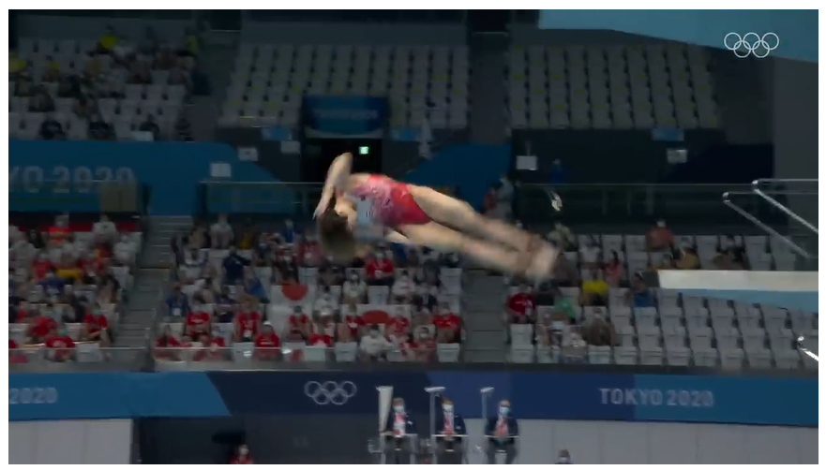

¿Qué tan buenos son nuestros resultados?
Usando herramientas de análisis de video, podemos determinar la altura máxima real de forma aproximada
Punto más alto del centro de masa, a 0,6 m del trampolín de 5 m
Altura Máxima, 5,6 m aproximadamente
Trampolín de 5 m
Notes:
Dado que la altura observada en el video coincide con el valor obtenido con la función h(t), es posible suponer que el modelo encontrado permite describir adecuadamente la relación entre altura del salto y el tiempo transcurrido.

Slide 27

Conclusiones
Identificamos que la trayectoria del salto de la clavadista tiene forma parabólica si nos enfocamos en el centro de masa de la deportista.
Nos fijamos en la trayectoria parabólica de la clavadista para suponer que la relación entre altura y tiempo, se podría modelar adecuadamente con una función cuadrática:
A partir de algunos datos del salto determinamos algebraicamente los valores de a, b y c, lo que nos permitió encontrar un modelo.
$$h\left(t\right)=at^{2}+bt+c$$
Notes:
h(t)=at^{2}+bt+c.

Slide 28
Conclusiones
Analizamos gráficamente dónde se ubica el vértice de una función cuadrática como la que obtuvimos, reconociendo que se encuentra sobre el eje de simetría de la parábola.
Con los dos puntos simétricos que teníamos en la tabla pudimos determinar las coordenadas del vértice de la función que encontramos.
Finalmente, comparamos la altura máxima que obtuvimos con el modelo desarrollado con el valor de la altura máxima de la clavadista obtenida mediante una herramienta audiovisual.

Slide 29
Clavados

